Slide 1

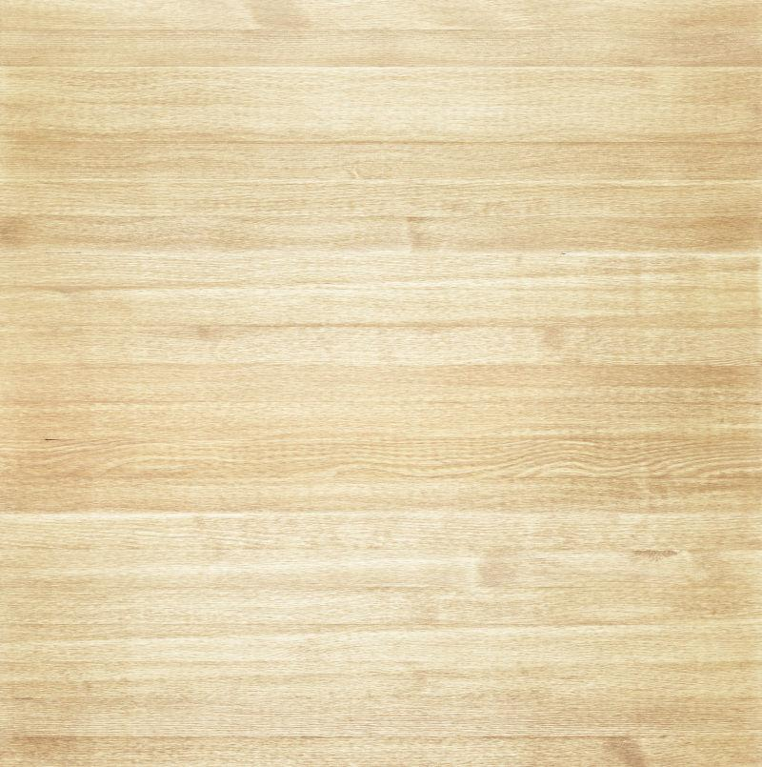
Board Game Web Design 107590053 資工二 蔡仲文

Slide 2
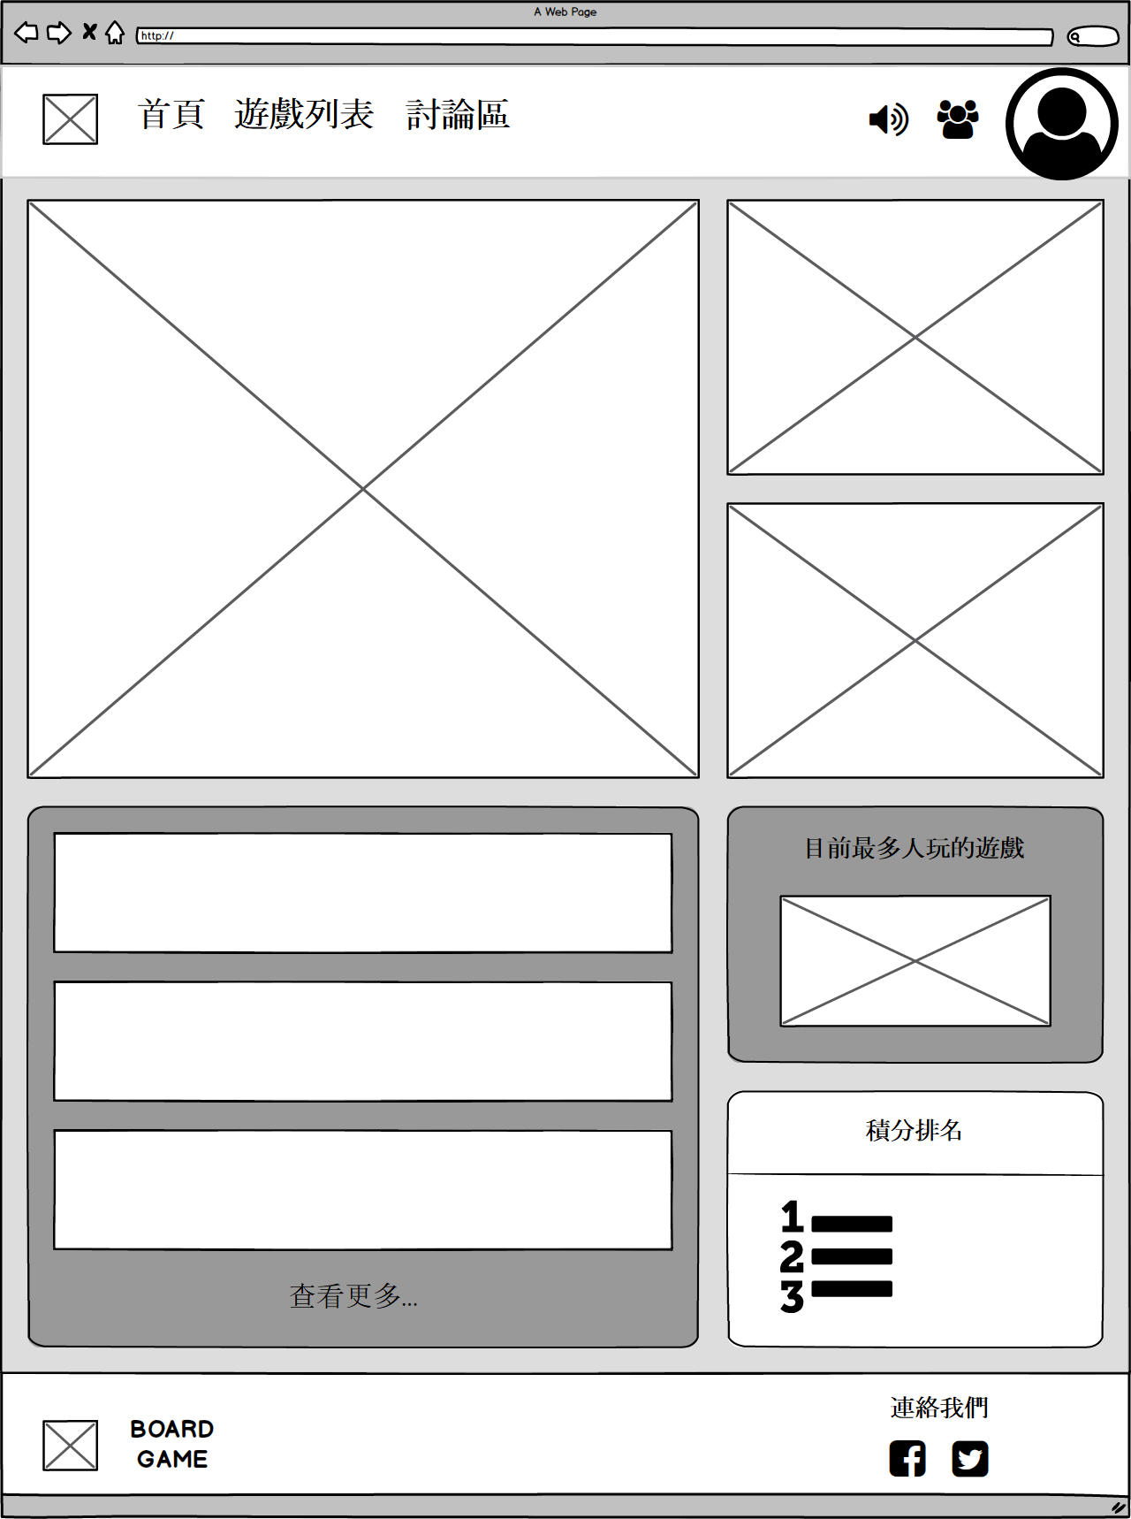
1
主導覽列
LOGO
桌遊圖示
信息通知
社群網站連結
2
推薦遊戲
3
系統訊息通知
1
4
功能導覽

Slide 3
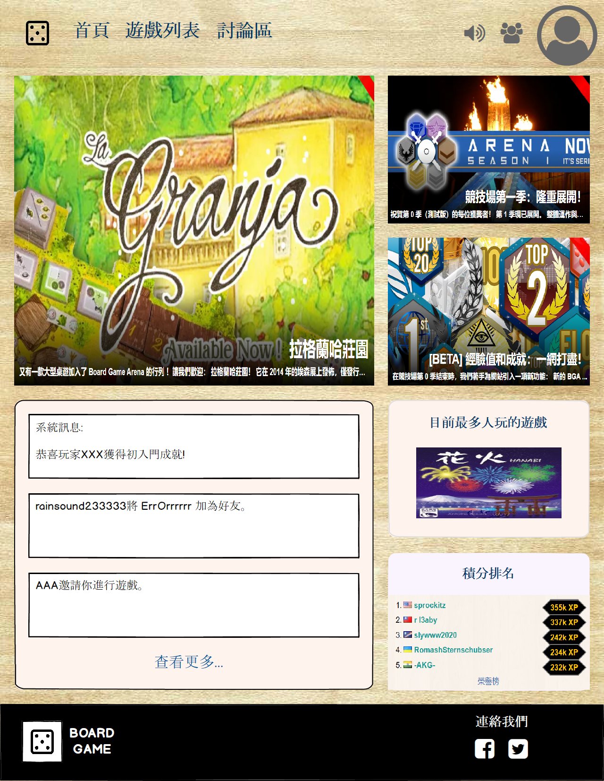
色彩
2 視覺回饋
原木元素、淺色系色調的背景
營造出簡潔自然的感覺

